Slide 1
CLEAN ARCHITECTURE
CASE STUDY

Slide 2
Nội dung
1
2
3
4

Slide 3
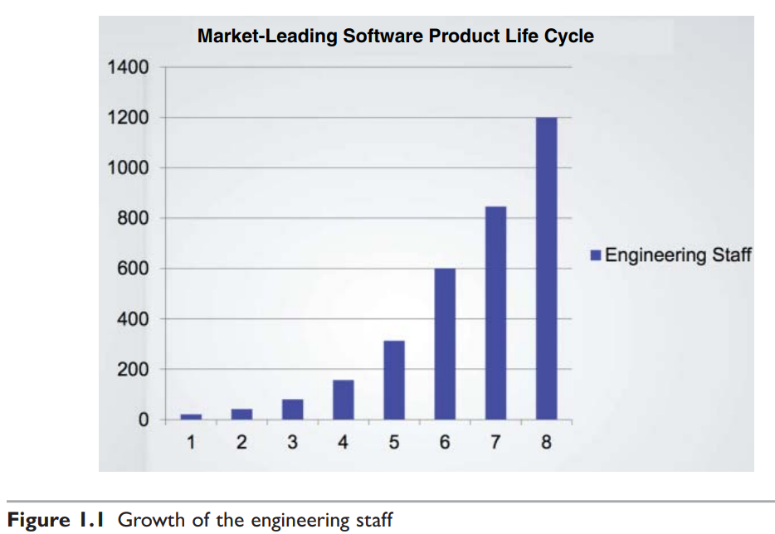
Sự phát triển đội ngũ kỹ sư
Xu hướng rất đáng khích lệ
Sự tăng trưởng nhân viên như thể hiện trong hình
là 1 dấu hiệu của sự thành công đáng kể

Slide 4
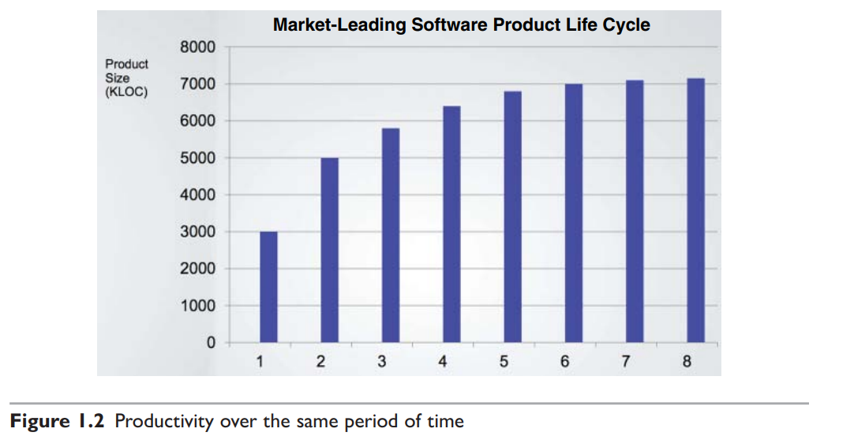
Năng suất của công ty
Có gì đó không ổn
Dù mỗi bản phát hành đều được hỗ trợ bởi số lượng developers ngày càng tăng
Sự phát triển của mã có vẽ như đang chững lại (đang tiến đến 1 tiệm cận)
Notes:
Năng suất của công ty cùng 1 khoảng thời gian
Đo bằng các dòng mã (Lines of Code)
K: thousands

Slide 5
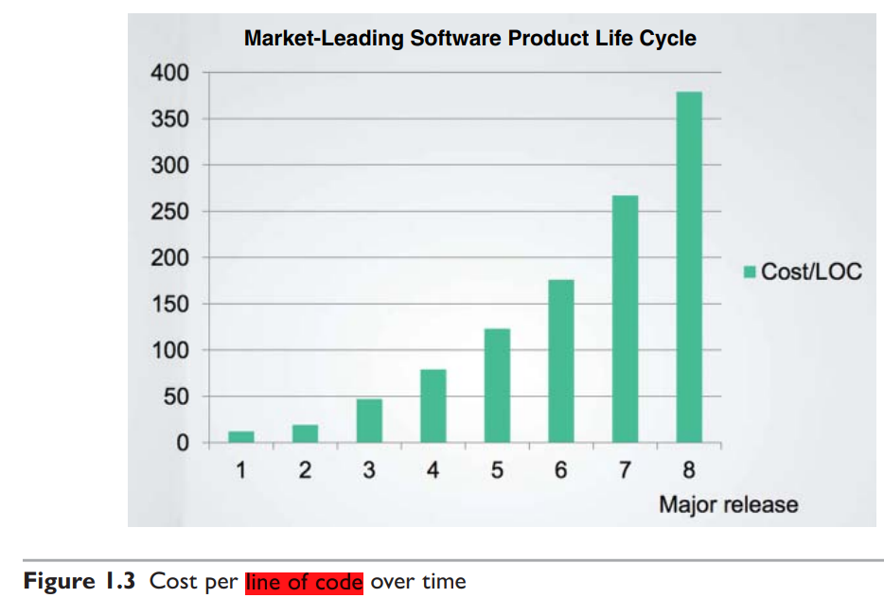
Chi phí trên mỗi dòng mã
Xu hướng này không bền vững
Những đường cong sẽ tiêu hao lợi nhuận 1 cách thảm hại
Đẩy công ty vào tình trạng đình trệ, sụp đổ hoàn toàn
Notes:
Biểu đồ thực sự đáng sợ
Hình 1.3 cho thấy chi phí trên mỗi dòng mã đã thay đổi như thế nào theo thời gian

Slide 6
Chi phí trên mỗi dòng mã
Điều gì đã gây ra sự thay đổi năng suất đáng kể?
Tại sao mã của bản phát hành thứ 8 đắt hơn 40 lần so với bản phát hành lần 1?
Notes:
Biểu đồ thực sự đáng sợ
Hình 1.3 cho thấy chi phí trên mỗi dòng mã đã thay đổi như thế nào theo thời gian

Slide 7
Dấu hiệu của 1 mớ hỗn độn
Hệ thống được được xây dựng 1 cách vội vàng
Số lượng tuyệt đối các developers là động lực duy nhất của kết quả
Có rất ít hoặc không có suy nghĩ nào về
Độ sạch của mã hoặc
Cấu trúc thiết kế
Notes:
Chấp nhận cưỡi trên đường cong này để đi đến tận cùng sự xấu xí của nó

Slide 8
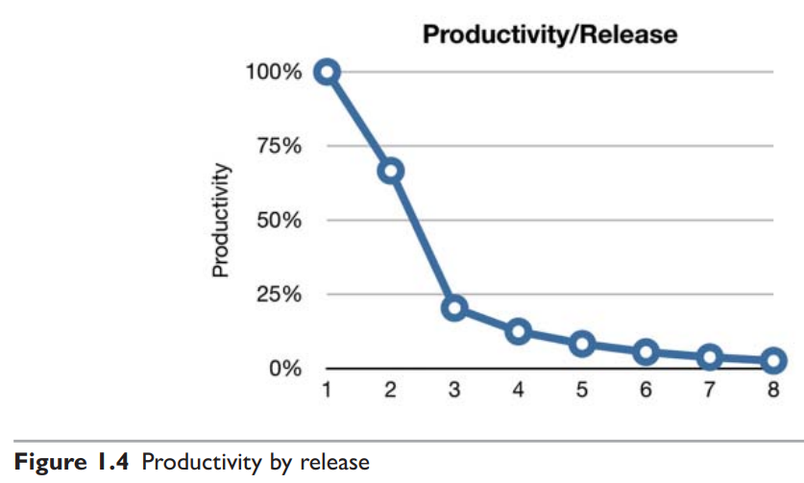
Quan điểm của developers
100% năng suất lúc bắt đầu
Năng suất giảm sút mỗi lần phát hành
Đến lần phát hành thứ 4
Năng suất của họ sẽ chạm đáy (tiệm cận tiến về 0)
Notes:
Các developers cực kỳ khó chịu
Ai cũng chăm chỉ làm việc
Không ai giảm sút nổ lực của họ

Slide 9
Quan điểm của developers
Bất chấp
Thời gian làm thêm
Sự cống hiến
Không làm được gì nhiều nữa
Tất cả công sức chỉ danh cho việc quản lý mớ hỗn độn
Di chuyển mớ lộn xộn từ nơi này sang nơi khác
Tiếp tục và tiếp tục như vậy để thêm 1 tính năng nhỏ “ít ỏi” hơn
Notes:
Các developers cực kỳ khó chịu
Ai cũng chăm chỉ làm việc
Không ai giảm sút nổ lực của họ

Slide 10
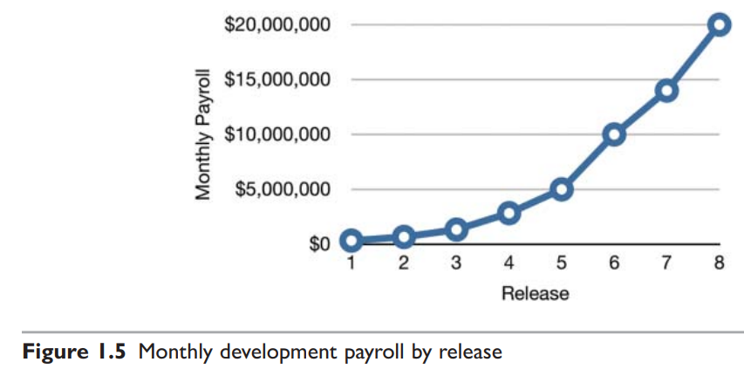
Quan điểm của giám đốc điều hành
Bản phát hành thứ 1
được chuyển giao với mức lương thàng tháng là vài trăm nghìn đô la
Đến lần phát hành thứ 8
Tiền lương hàng tháng là 20 triệu đô và đang tăng lên
Notes:
Hình 1.5 mô tả bảng lương phát phát triển hàng tháng trong cùng khoảng thời gian

Slide 11
Quan điểm của giám đốc điều hành
Điều gì đó “kinh khủng” đang xảy ra
Hy vọng doanh thu cao hơn chi phí
hợp lý
Đường cong đáng lo ngại
Notes:
Chỉ riêng biểu đồ này thôi là đã thấy đáng sợ

Slide 12
Quan điểm của giám đốc điều hành
Vài trăm ngàn đô lúc ban đầu, có được rất nhiều chức năng
20 triệu đô về sau, hầu như không có được gì
=> ngăn chặn ngay lập tức thảm họa
Notes:
So sánh đường cong trong hình 1.5 với các dòng mã được viết trên mỗi bản phát hành trong hình 1.2

Slide 13
Nhưng
Cần phải làm gì?
Điều gì đã xảy ra?
CÁc giám đốc điều hành có thể làm gì, ngoài việc
Giậm chân tại chỗ và
Giận dữ với các nhà phát triển

Slide 14
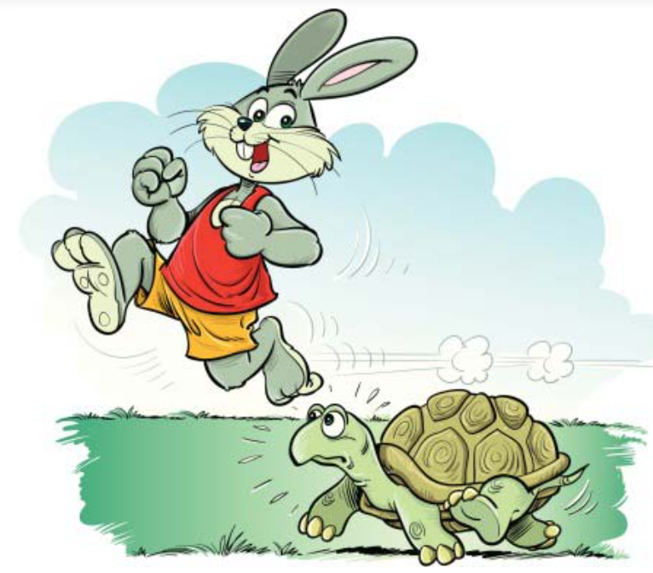
Câu chuyện Rùa và Thỏ
“Chậm và kiên định sẽ chiến thắng cuộc đua”
“Cuộc đua không phải là sự chóng vánh, cũng không phải là trận chiến với kẻ mạnh”
“Càng vội vàng càng làm giảm tốc độ”

Slide 15
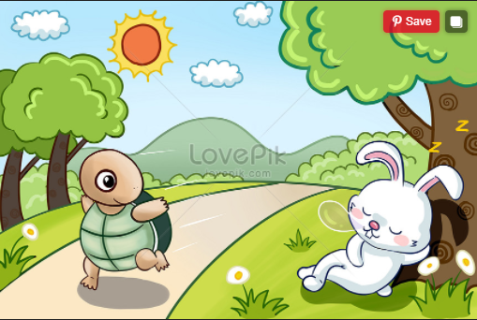
Câu chuyện Rùa và Thỏ
Sự tự tin thái quá
Ngu xuẩn
Thỏ
Quá tự tin vào tốc độc của mình
Không coi trọng cuộc đua
Chợp mắt khi rùa băng qua vạch đích

Slide 16
Câu chuyện Rùa và Thỏ
Developers hiện đại
Đang trong 1 cuộc đua tương tự và
Thể sự tự tin thái quá tương tự
Developers không ngủ nhưng
Họ đều làm việc theo xu hướng của họ
1 phần não của họ ngủ
Phần não đó biết rằng mã được thiết kế tốt, mã sạch là vấn đề quan trọng

Slide 17
Câu chuyện Rùa và Thỏ
Developers này có lời nói dối quen thuộc
“Chúng tôi có thể làm sạch nó sau; chúng ta chỉ cân tiếp cận thị trường trước đã!”
Tất nhiên, mọi thứ không bao giờ được dọn dẹp sau đó bởi
Áp lực từ thì trường không bao giờ giảm bớt
Chạnh nhanh nhất có thể so với đối thủ cạnh tranh
Notes:
Tiếp cận thị trường trước tiên chỉ đơn giản có nghĩa là bây giờ bạn đã có một loạt các đối thủ cạnh tranh theo đuổi và bạn phải đi trước họ bằng cách chạy nhanh nhất có thể.

Slide 18
Câu chuyện Rùa và Thỏ
Developers không thể quay lại và dọn dẹp mọi thứ
Phải hoàn thành tính năng tiếp theo, tiếp theo và tiếp theo
Do đó, tình trạng lộn xộn hình thành
Và năng suất tiếp tục theo hướng tiệm cận về 0
Notes:
Tiếp cận thị trường trước tiên chỉ đơn giản có nghĩa là bây giờ bạn đã có một loạt các đối thủ cạnh tranh theo đuổi và bạn phải đi trước họ bằng cách chạy nhanh nhất có thể.

Slide 19
Câu chuyện Rùa và Thỏ
Giống như Thỏ
Đã qua tự tin vào tốc độ của nó
Developers
Quá tự tự tin vào khả năng duy trì năng suất của họ
Những mớ hỗn độn làm giảm năng suất của developers
Không bao giờ ngủ yên
Không bao giờ thỏa mãn
Theo cách này, năng suất sẽ giảm xuống 0 trong vài tháng

Slide 20
Câu chuyện Rùa và Thỏ
Lời nói dối lớn hơn mà các devlopers mắc phải là
Quan niệm viết mã lộn xộn giúp họ đi nhanh trong ngắn hạn và
chỉ làm chậm họ trong dài hạn
Developers chập nhận lời nói dối này
Thể hiện sự tự tin thái quá của Thỏ
Từ việc tạo ra mớ hỗn độn
Sang dọn dẹp mớ lộn xộn trong tương lai

Slide 21
Câu chuyện Rùa và Thỏ
Thực tế là
Thay vì làm sạch thì
làm cho đóng lộn xộn luôn chậm hơn

Slide 22
Thí nghiệm của Jason Gorman
Thí nghiệm trong 6 ngày
Mỗi ngày
Hoàn thành 1 app đơn giản
Chuyển đổi số nguyên thành chữ số la mã
Nhiệm vụ tốn <= 30 phút

Slide 23
Thí nghiệm của Jason Gorman
Jason đã sử dụng
kỹ luật về mức độ sạch mã nổi tiếng có tên là phát triển theo hướng kiểm thử (Test-driven development - TDD)
Vào ngày thứ nhất, thứ 3 và thứ 5
3 ngày khác, anh đã viết mã không có kỹ luật này

Slide 24
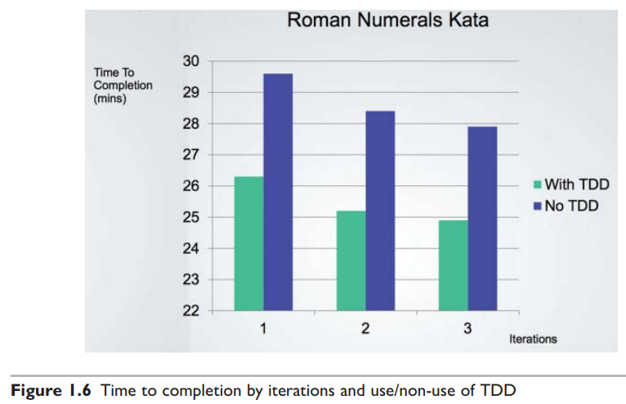
Thí nghiệm của Jason Gorman
Hoàn thành công việc của những này sau nhanh hơn những này trước
Lưu ý
Hoàn thành công việc vào những ngày có TDD nhanh hơn khoảng 10% so với những ngày không có TDD
Và ngay cả ngày mà TDD chậm nhất cũng nhanh hơn so với ngày không có TDD nhanh nhất

Slide 25
Thí nghiệm của Jason Gorman
Developers không bị lừa dối bởi sự tự tin thái quá của Thỏ thì
Kết quả này là điều đáng mong đợi
Developers này biết sự thật về phát triển phần mềm
Cách để đi nhanh là đi tốt
The only way to go fast, is to go well

Slide 26
Thí nghiệm của Jason Gorman
Đây là câu trả lời cho tình huống khó xử của giám độc điều hành
Cách duy nhất để
đảo ngược sự sụt giảm năng suất
Và gia tăng chi phí
Là khiến các developers
ngừng suy nghĩ quá tự tin như Thỏ và
Bắt đầu chịu trách nhiệm về mớ hỗn độn mà họ đã tạo ra.

Slide 27
Thí nghiệm của Jason Gorman
Developers có thể nghĩ rằng câu trả lời là
Bắt đầu lại từ từ đầu và
Thiết kế lại toàn bộ hệ thống
Nhưng đây chỉ là lời lặp lại của Thỏ - tự tin thái quá
Sự tự tin thái quá
Khiến các developers tạo ra tình trạng lộn xộn
Giờ thì cũng chính sự tự tin thái quá đó nói với các developers
Có thể xây dựng hệ thống tốt hơn
Chỉ có thể là bắt đầu lại cuộc đua

Slide 28
Thí nghiệm của Jason Gorman
Thực tế kém tươi sáng hơn
Sự tự tin thái quá của các developers
sẽ khiến việc thiết kế lại trở nên lộn xộn như dự án ban đầu mà thôi

Slide 29
Kết luận
Tránh sự tự tin thái quá
Coi trọng chất lượng kiến trúc phần mềm
Kiến trúc phần mềm tốt là gì
Để xây dựng 1 thệ thống có
Thiết kế
Kiến trúc
giảm thiểu công sức và tối đa năng suất
Cần biết thuộc tính nào của kiến trúc hệ thống dẫn đến mục tiêu đó
Notes:
Trong mọi trường hợp

